Slide 1
Assertief zijn
Hoofdstuk 25
VZ
Begeleidingskunde
Carin Hogenbirk
Augustus 2015

Slide 2
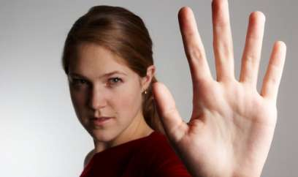
Grenzen stellen
Opkomen voor je eigen belangen
Anderen vragen veel van je
Stage organisatie
Zorgvrager
Collega
Leidinggevende
Eerlijk zijn
Naar jezelf
Naar je collega’s
Naar anderen

Slide 3
Assertief zijn
Zelfverzekerd
Aangeven van jouw behoeften
Weten wat je wilt/niet wilt
Kunnen benoemen wat je wilt/niet wilt
Rekening houden met andermans behoeften
Rechten van de ander niet schaden

Slide 4
Assertief zijn
- op een rustige respectvolle manier
Maar wel voor je belangen op komen
voor jezelf en je eigen belangen en behoeften, zonder de rechten van de ander
te ontkennen.

Slide 5
Non-/sub-assertief
Niet voor je eigen belangen opkomen
Je houdt je eigen mening voor je
Het lijkt voor een ander of je met de gang van zaken eens bent

Slide 6
Agressief reageren
De ander aanvalt
Je eigen mening ten koste van alles doordrijven
Geen rekening houden met een ander
Niet bewust zijn van wat het met een ander doet

Slide 7
Non-assertief
Wacht af wat een ander vindt
Zegt ja i.p.v. nee
Geeft snel toe
Durft geen kritiek te geven
Gaat conflicten uit de weg
Kan moeilijk met complimenten omgaan
Komt veel voor bij verzorgenden in opleiding
Nemen te veel hooi op de vork
Ontevreden
Burn-out

Slide 8
assertief
Eigen mening is net zo belangrijk als die van anderen
Stelt zich onafhankelijk op; durft nee te zeggen
Durft initiatieven te nemen
Durft gedachten en mening te uiten
Geeft anderen ook de ruimte om mening te geven
Vindt conflicten niet leuk maar gaat ze niet uit de weg
Zoekt bij onenigheid niet naar schuldige maar naar oplossing

Slide 9
Agressief reageren
Voelen zich aangevallen
Eigen behoeften en belangen veilig stellen
Geen rekening houden met anderen
Kwetsen
Discussie is niet mogelijk
Geen mogelijkheid om oplossing te zoeken
Overheersen van anderen
Negeert anderen
Luistert slecht of helemaal niet
Is meestal heel onzeker
Heeft overdreven veel kritiek
Verheft stem, schreeuwt

Slide 10
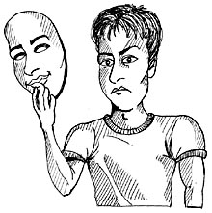
Agressief reageren
Ziet zijn gedrag niet als probleem
Heeft geen inzicht in eigen gedrag
Meestal een masker
Luistert slecht of helemaal niet
Houdt zo mensen op een afstand
Leert niet van zijn gedrag
Wekt erg veel weerstand op
Heeft veel overdreven kritiek op
anderen
Vaak onzeker

Slide 11
Oorzaken gebrek aan assertiviteit
Bescheidenheid
Meer ervaring
Meer kennis
Ouder
Hogere functie
Afhankelijkheid gevoel
oorzaken

Slide 12
Angst
Emotionele verwaarlozing
Bang om afgewezen te worden
Bang om gekwetst te worden
Te hoge verwachtingen
Verwachten dat een ander wel begrijpt wat je wilt
Verlegenheid
Hekel aan om in het middelpunt te staan
Blozen
Stotteren
oorzaken

Slide 13
Schuldgevoel
Willen anderen helpen
Niet egoïstisch zijn
Oorzaak opvoeding
Eenling zijn
Het lijkt of jij alleen een andere mening hebt
Pesten
Bewuste keuze
Goed afgewogen
oorzaken

Slide 14
Assertief wel zo prettig
Anderen hebben daar respect en waardering voor
Laat rustig horen wat jij wilt
Gebruik de –ik- vorm
Geef aan waarom je iets wilt
Denk mee met oplossingen
Maak er geen lang verhaal van
Bereidt het goed voor
Gebruik geen smoesjes
Laat non verbale communicatie overeenkomen met wat je zegt (congruent)

Slide 15
opdracht
Verwerkingsopdrachten bij H25 op blz. 195:
1 t/m 4

